Slide 1

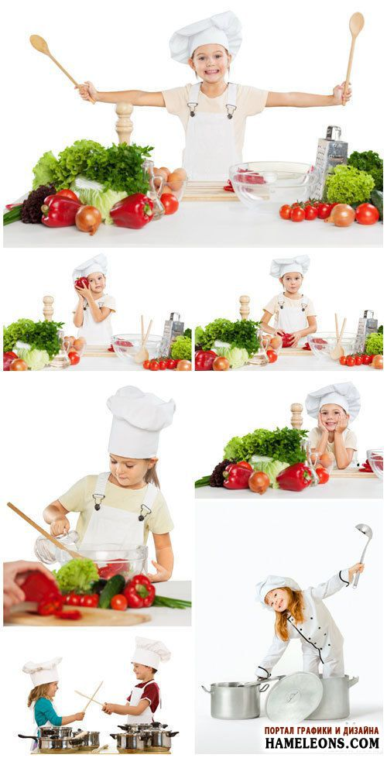
Проект:
«Поваренок»
Подготовила:
Большакова Татьяна Вадимовна,
Воспитатель 2-младшей группы МБДОУ «Центр развития
ребенка – Детский сад №149»,
юридический адрес ДОУ: г. Иваново,
ул. Юношеская, д.8

Slide 2
Актуальность темы проекта:
Развитие личности детей дошкольного возраста происходит в различных видах деятельности, в том числе трудовой деятельности, с учетом их возрастных, индивидуальных психологических и физиологических особенностей. А также воспитание в детях уважения к людям разных профессий, формирование положительного отношения к труду.
Проект нацелен на формирование представлений детей о профессии повара. Дети ежедневно видят, как мама или бабушка готовят дома пищу, какую еду готовит повар в детском саду, как накрывает на стол помощник воспитателя. Поэтому такое направление трудовой деятельности, на мой взгляд, является наиболее понятным для малышей 3-4 лет. В рамках содержания данного проекта появляется возможность и самим детям почувствовать себя настоящими поварятами, попробовав на практике (совместно с мамой или бабушкой) приготовление несложного блюда.

Slide 3
Цель:
Создание условий для развития каждого ребенка, его позитивной социализации, инициативы и творческих способностей на основе сотрудничества со взрослыми (родителями и педагогами) и сверстниками в соответствующих возрасту видах деятельности в рамках содержания проекта.
Задачи:
социально-коммуникативное развитие: обеспечение эмоционального благополучия детей; формирование уважительного отношения и чувства принадлежности к своей семье; формирование позитивных установок к труду; поддержка инициативы и самостоятельности детей в специфических для них видах деятельности.
Познавательное развитие: развитие любознательности и познавательной мотивации у детей; формирование познавательных действий; развитие воображения и творческой активности; формирование первичных представлений о труде, о профессии повар, о предметах-помощниках, о продуктах.
Речевое развитие: обогащение активного словаря детей; развитие диалогической речи; знакомство с детской литературой, понимание на слух текстов различных жанров детской литературы.
Художественно-эстетическое развитие: реализация художественной творческой деятельности детей; развитие способностей и творческого потенциала каждого ребенка.
Физическое развитие: развитие крупной и мелкой моторики обеих рук; овладение элементарными нормами и правилами здорового образа жизни в питании.
Создание условий для участия родителей в образовательной деятельности в рамках проекта; повышение компетентности родителей в воспитании их детей, расширение пространства и времени взаимодействия детей с близкими взрослыми.
Привлечение родителей к совершенствованию развивающей предметно-пространственной среды ДОУ и семьи в рамках содержания проекта.
Повышение самообразования педагогов в работе с семьей в соответствии с требованиями Федерального государственного образовательного стандарта дошкольного образования, развитие собственной профессиональной компетенции.

Slide 4
Участники проекта:
Воспитатели второй младшей группы
Музыкальный руководитель ДОУ
Воспитанники второй младшей группы
Семьи воспитанников второй младшей группы
Социальное окружение (Повар ДОУ, работники кухни и учреждений общественного питания города)
Сроки реализации проекта:
3 недели

Slide 5
Ожидаемые результаты проекта:
родители вовлечены в образовательную деятельность группы и имеют потребность развивать ребенка в повседневной жизни;
повысилась педагогическая компетентность родителей за счет актуализации и развития их образовательных потребностей и стимулирования образовательных инициатив;
создан благоприятный эмоциональный фон сотрудничества детей с близкими взрослыми;
насыщена развивающая предметно-пространственная среда группы по теме проекта.
Созданы условия для развития сюжетно-ролевой игры детей;
Повысилась профессиональная компетентность педагогов;
Сформировано первичное представление о труде взрослых и профессии повар у воспитанников группы, а также уважительное отношение воспитанников к труду взрослых;
Обогащен активный словарь воспитанников;
Развиты познавательная мотивация, любознательность, воображение воспитанников;
Расширен творческий потенциал дошкольников

Slide 6
План мероприятий
№ | Мероприятие | Участники | Сроки проведения | Предполагаемый результат
1. | Подготовительный этап: Проведение родительского собрания | Педагоги группы; представители семей воспитанников | 19 февраля | Планирование и содержание мероприятий проекта
2. | Организационный этап: Расширение Предметно-пространственной развивающей среды группы; подготовка необходимых для реализации проекта атрибутов | Педагоги; представители семей воспитанников | февраль | расширение развивающей предметно-пространственной среды в группе (приобретение кукольной посуды, муляжей овощей и фруктов, муляжей выпечки, дидактических игр). Изготовление родителями поварских колпаков и фартуков для детей. Подготовка родителями необходимых для реализации проекта атрибутов (покупка продуктов питания (сыр, хлеб, зелень), одноразовых перчаток, салфеток).
3. | Практический этап: Чтение художественной литературы; представление профессии повар и предметах-помощниках детям через беседы, дидактические и подвижные игры; Коллективные творческие работы «Торт для папы» и «Третий лишний»; совместное мероприятие воспитанников, педагогов и семей воспитанников «Мы готовим бутерброд». | Педагоги; воспитанники; семьи воспитанников; музыкальный работник; повар кухни ДОУ | Февраль-март | Обогащение развивающей предметно-пространственной среды в группе по теме проекта для организации непрерывной образовательной и самостоятельной деятельности детей. Прослушивание сказок рассматривание иллюстраций к сказкам. Беседы о профессии повар и предметах-помощниках, о продуктах питания.

Slide 7
№ | Мероприятие | Участники | Сроки проведения | Предполагаемый результат
 |  |  |  | Дидактические и подвижные игры по теме проекта. Выполнение коллективных творческих работ с использованием техники пластилинографии и рисования. Опыт участия родителей в качестве субъекта образования непосредственно в образовательной деятельности. Изготовление вместе с детьми фигурных бутербродов.
4. | Итоговый этап: обобщение; трансляция опыта работникам ДОУ | Старший воспитатель; педагоги ДОУ | март | Самооценка, рефлексия, создание банка данных по работе с родителями в пяти образовательных областях по теме проекта.

Slide 8
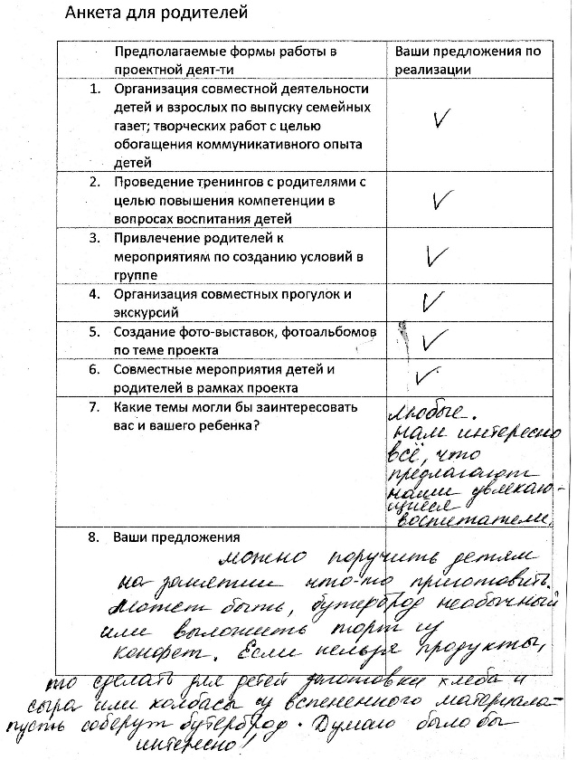
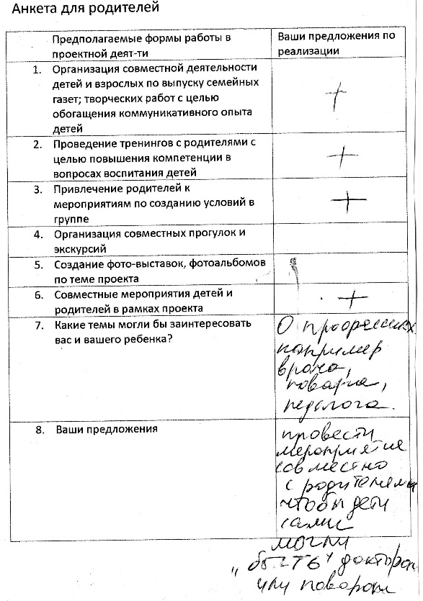
Подготовительный этап:
Проведение родительского собрания с целью выявления заинтересованности и образовательных потребностей родителей в образовательной деятельности детей ( с помощью анкетирования, общения, диспутов); планирование содержания и форм работы.

Slide 9
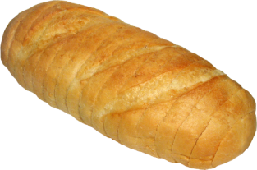
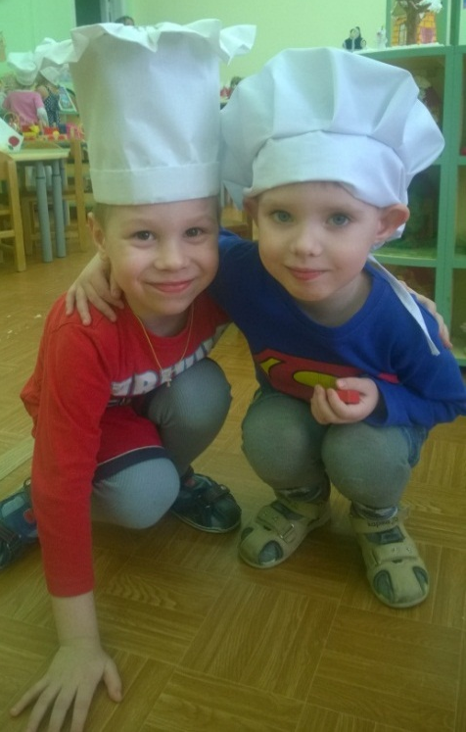
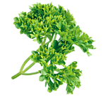
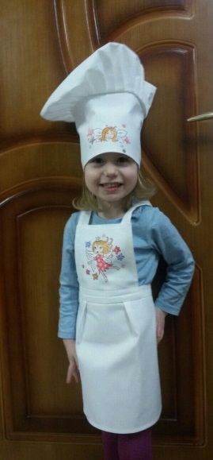

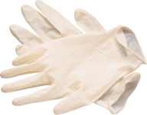
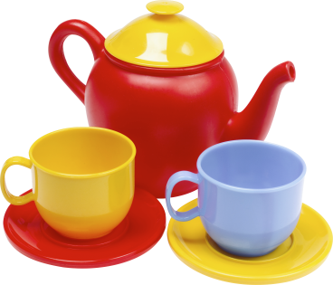
Организационный этап:
расширение развивающей предметно-пространственной среды в группе (приобретение кукольной посуды, муляжей овощей и фруктов, дидактических игр).
Изготовление родителями поварских колпаков и фартуков для детей
Подготовка родителями необходимых для реализации проекта атрибутов ( покупка продуктов питания (сыр, хлеб, зелень), одноразовых перчаток, салфеток).

Slide 10
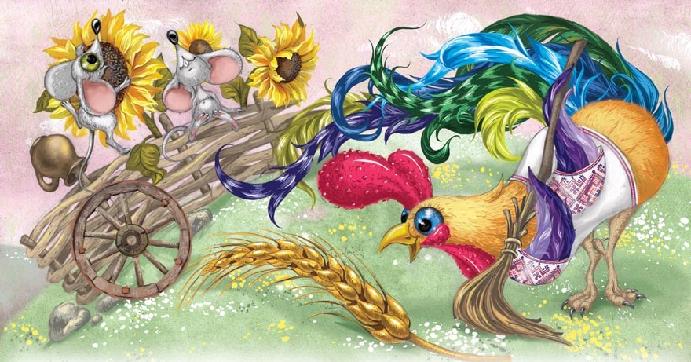
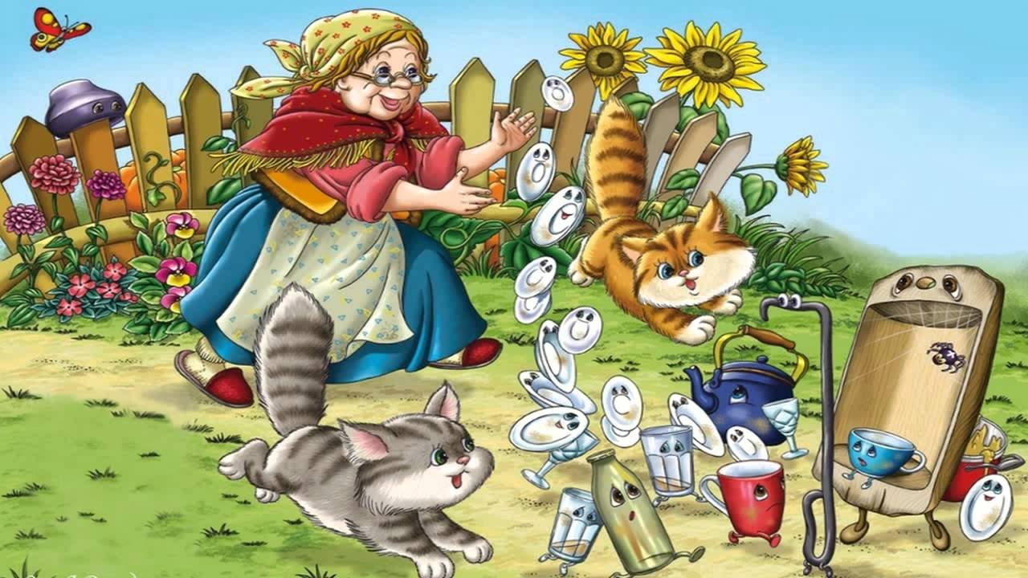
Практический этап:
1. Чтение художественной литературы
1.1. Чтение и обсуждение с детьми украинской народной сказки «Колосок»
1.2. Чтение и обсуждение с детьми сказки К. Чуковского «Федорино горе»
Ресурсы: К. Чуковский «Федорино горе», Издательство: Проф-пресс, 2014 г.,Серия: Стихи для малышей;
украинская нар. Сказка «Колосок», Издательство: Алтей, 2013 г., Серия: Сказки.

Slide 11
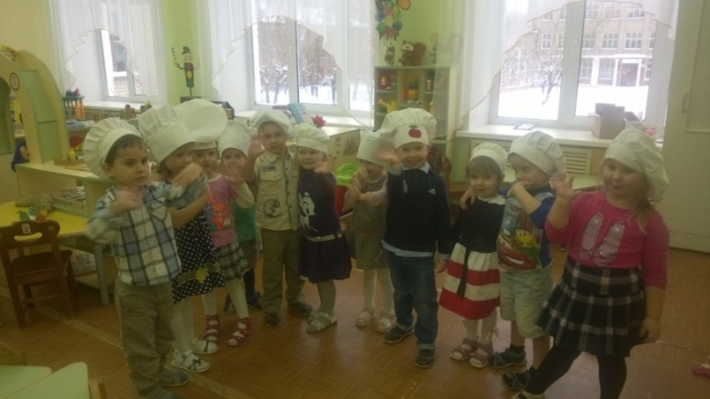
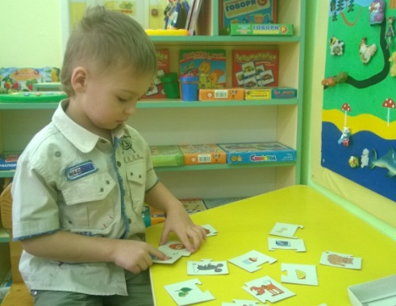
2. Кто такой повар? Представление о профессии.
2.1. Беседа о труде взрослых, о профессии повар
2.2. Экскурсия на кухню ДОУ
2.3. Дидактическая игра «Профессии»
3. Представления о предметах-помощниках, о еде
3.1. Беседа о посуде, о ее назначении
3.2. Беседа о еде, об овощах и фруктах
3.3. Игра с мячом «Съедобное – несъедобное»
3.4. Дидактические игры «Третий лишний», «У кого что?», «Овощи-фрукты», «Собери картинку»
Ресурсы: интернет-ресурс, наглядное пособие в картинках, дидактические игры.

Slide 12
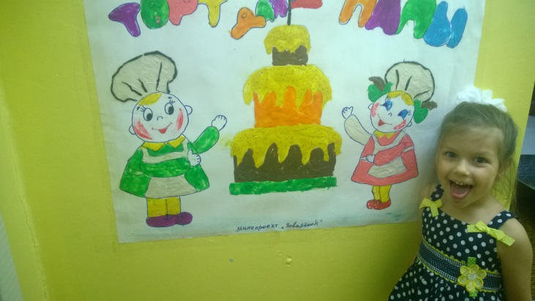
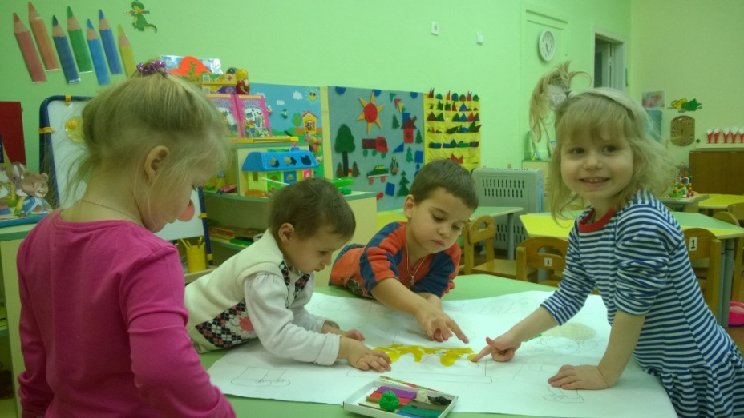
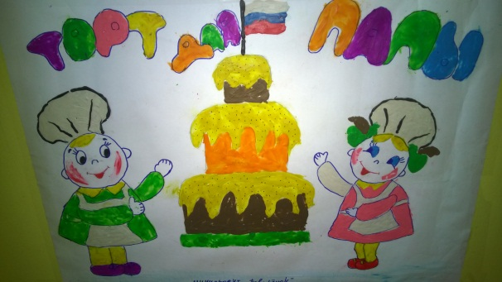
4. Коллективная творческая работа «Торт для папы»
4.1. Закрепление знаний о цвете
4.2. Изготовление плаката «Торт для папы» детьми под руководством воспитателя в технике пластилинография

Slide 13
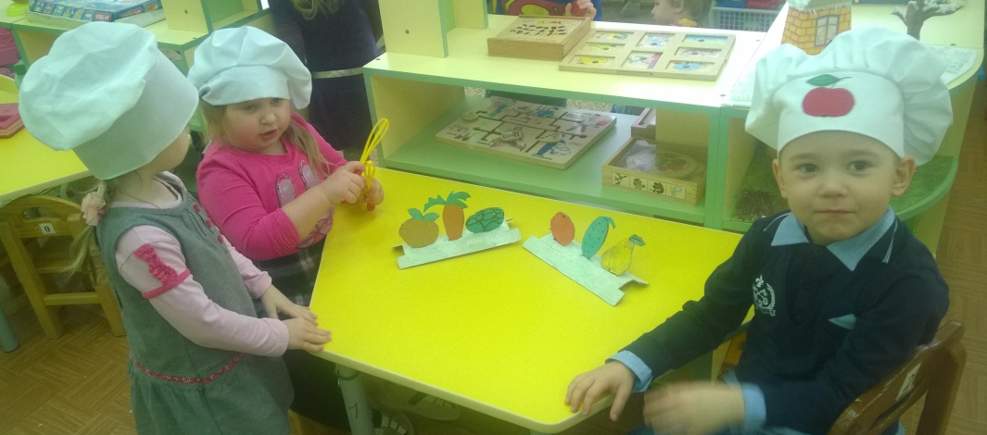
5. Коллективная творческая работа «Третий лишний»
5.1. Подготовка элементов для создания игры воспитателем из картона
5.2. Раскрашивание элементов работы группой детей
5.3. Составление и соединение детьми элементов работы между собой
5.4. Самостоятельная деятельность детей

Slide 14
7. Итоговое мероприятие «Мы готовим бутерброд»
7.1. Исполнение детьми песен «Веселые поварята», «Мы варили суп»
7.2. Беседа о поваре, стихи и загадки о поваре
7.3. Игра «Четвертый лишний» с использованием ИКТ
7.4. Рассказ повара ДОУ Галины Ивановны о ее профессии, подвижная игра с Галиной Ивановной «Овощи-фрукты»
7.5. Игра «В чем это готовят?» с использованием ИКТ (дети определяют в какой посуде готовят то или иное блюдо)
7.6. Физкультминутка «Кастрюля»
7.7. Игра «Кого больше, кого меньше?» с использованием ИКТ (дети определяют кого больше поваров или ребят)
7.8. Игра с родителями «Угадай на вкус» (дети закрывают глаза, родители выбирают кусочек фрукта – банана, яблока, груши. Дети определяют на вкус что же это за фрукт)
7.9. Пальчиковая гимнастика «Капуста»
7.10. Совместное изготовление детьми и родителями фигурных бутербродов с сыром (дети с помощью формочек для печенья вырезают фигуры из сыра, укладывают на хлеб, украшают зеленью петрушки; родители помогают детям)
7.11. Просмотр слайдов с фотографиями детей второй младшей группы под песню «Варись кашка» слова Н.Кузьминых, музыка Е.Шашин.

Slide 15
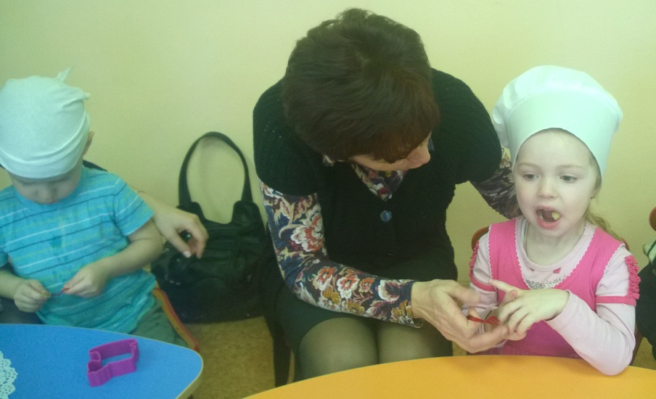
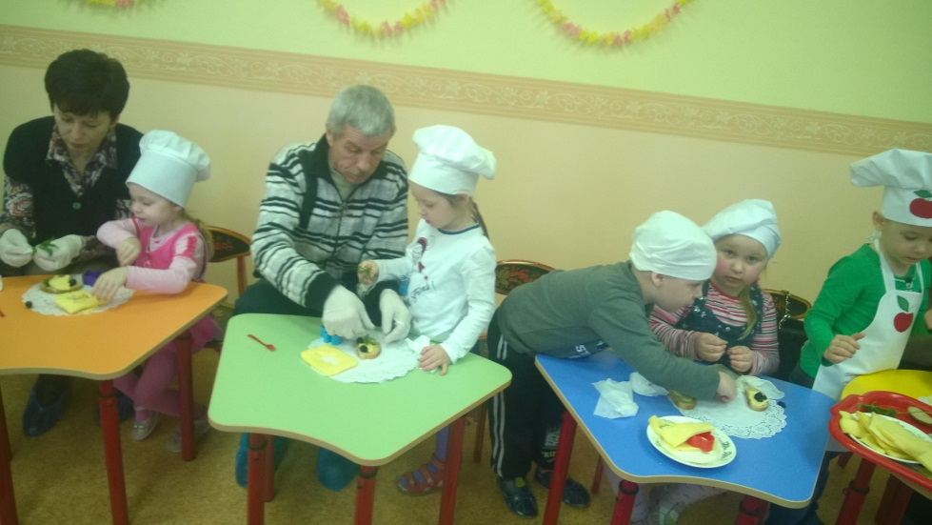
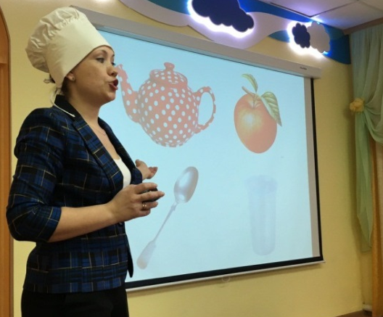
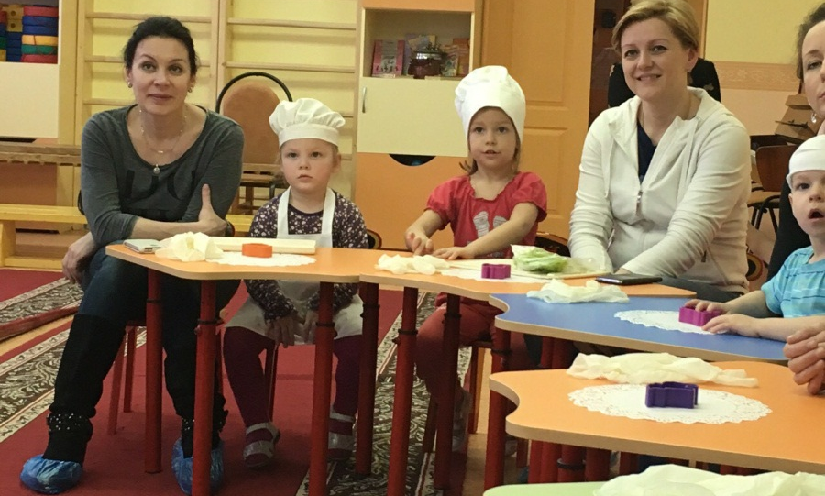
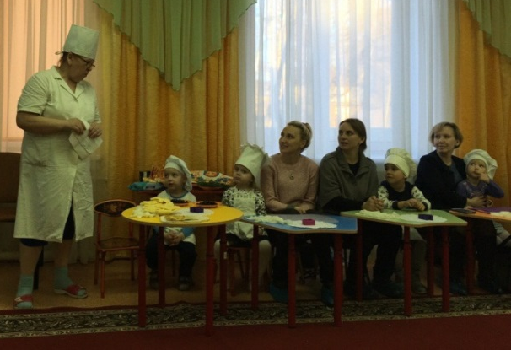
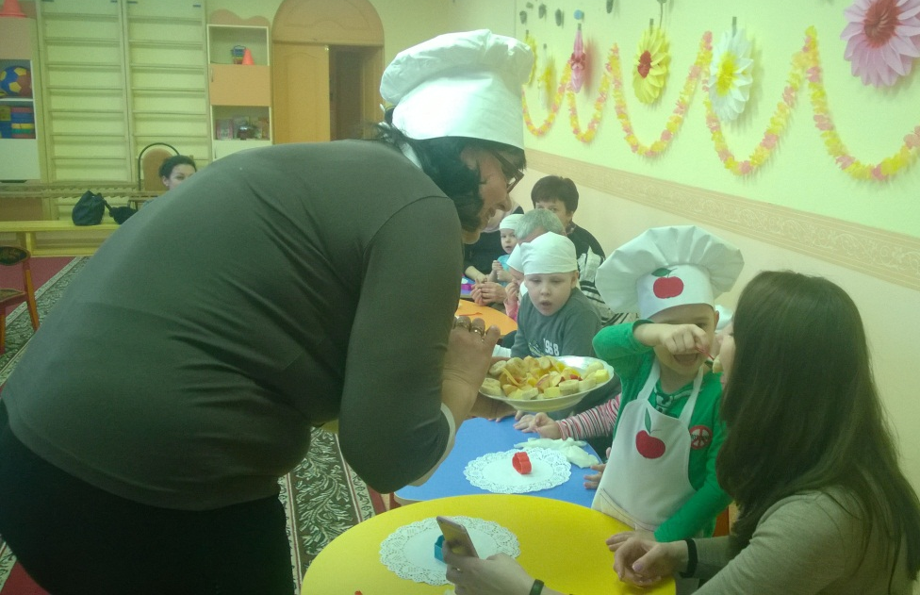
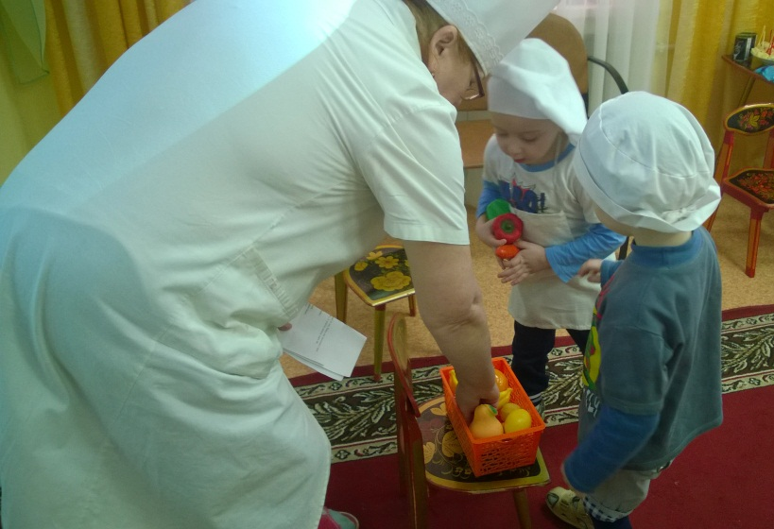
фотоколлаж

Slide 16
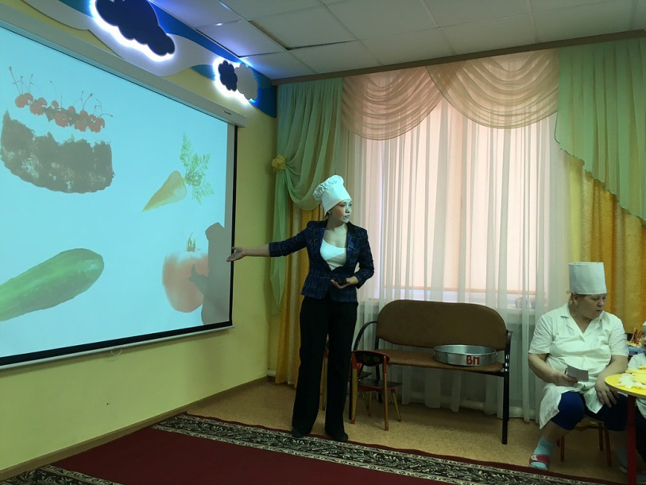

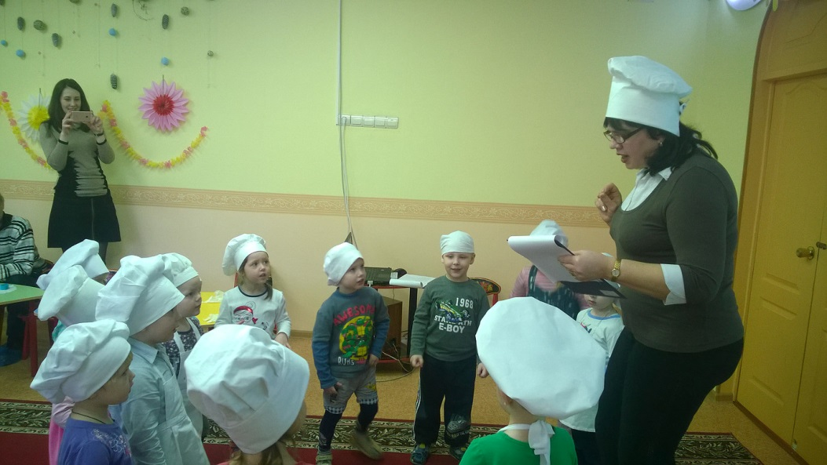
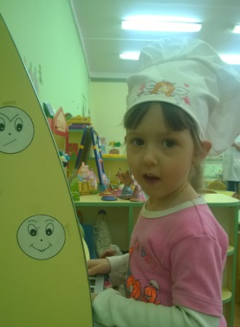
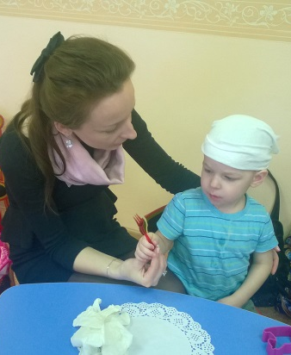
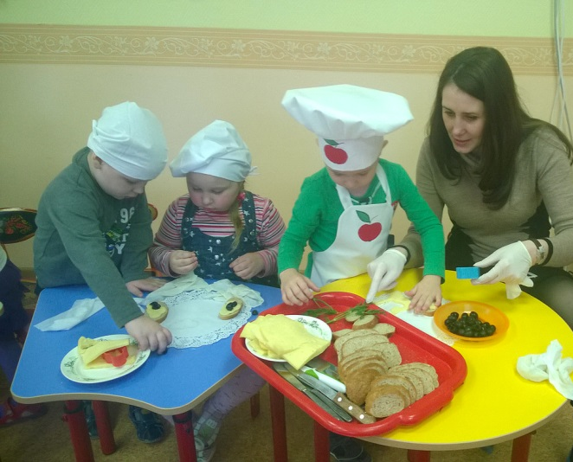


Slide 17
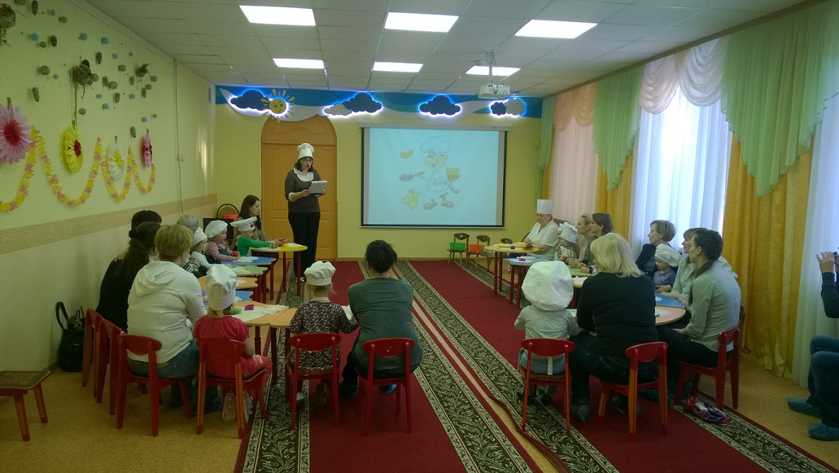
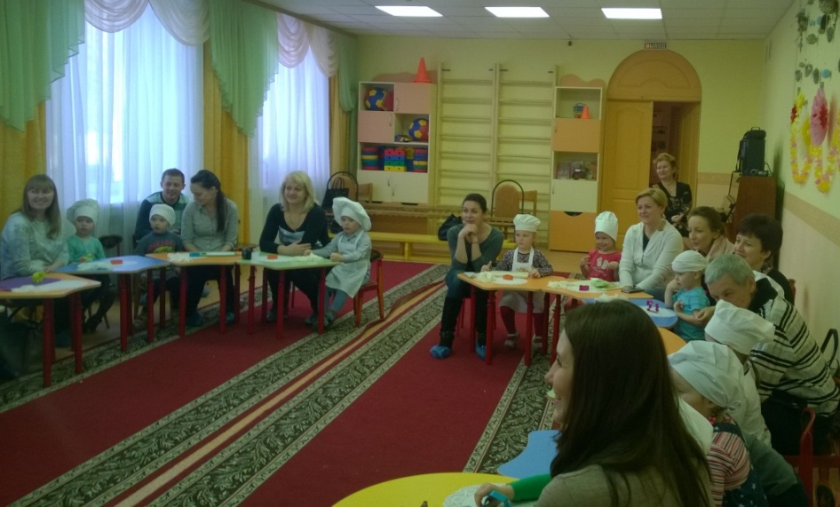
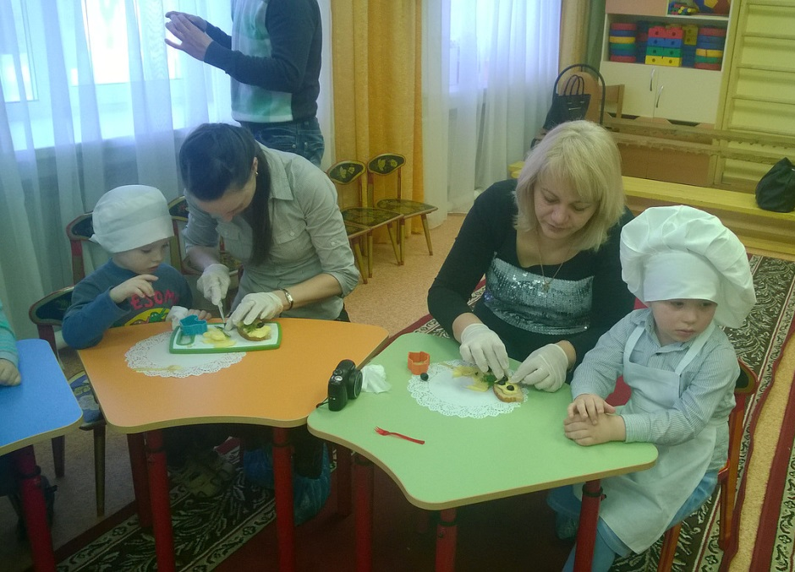
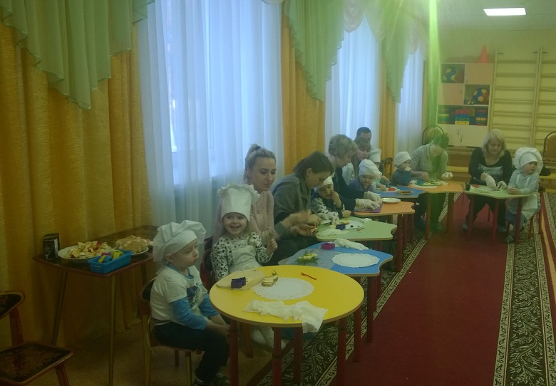
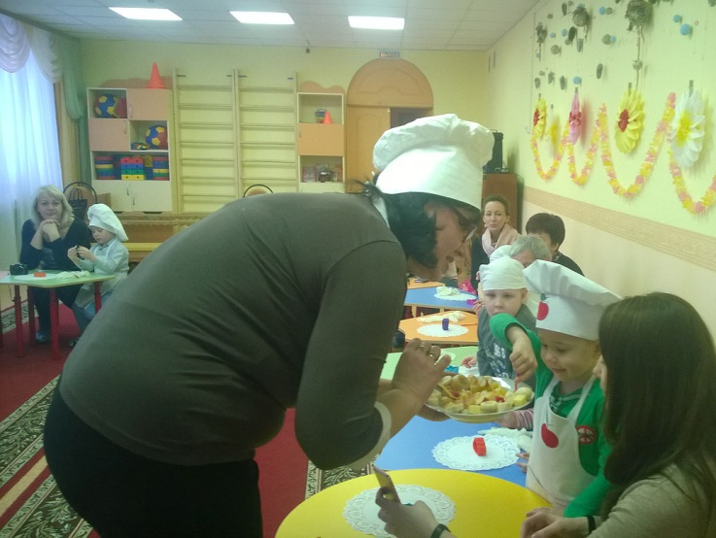
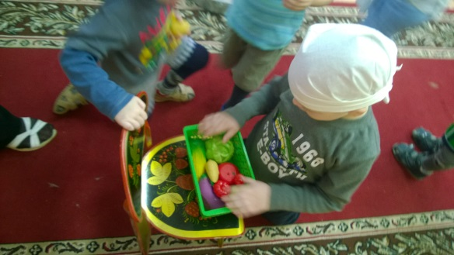

Slide 18
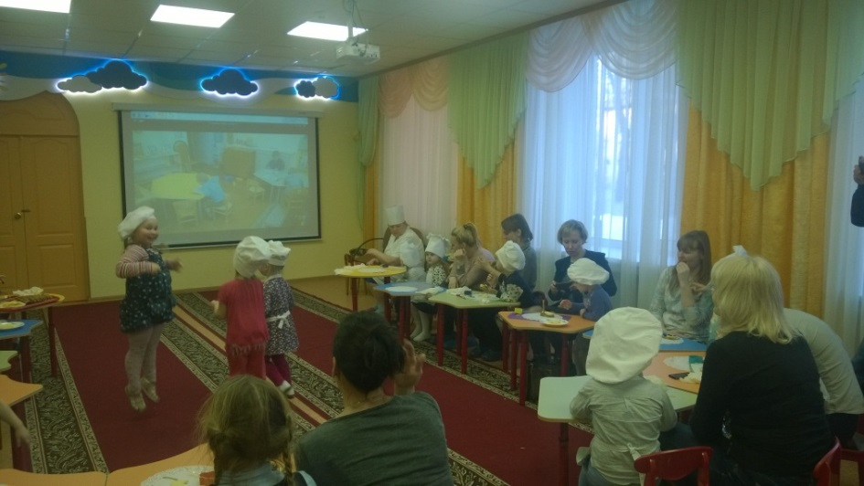
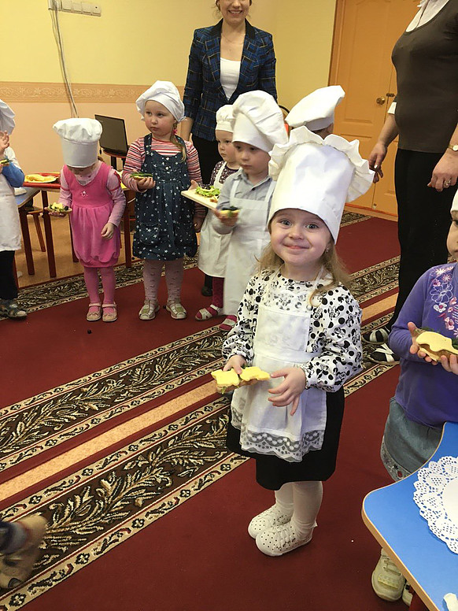
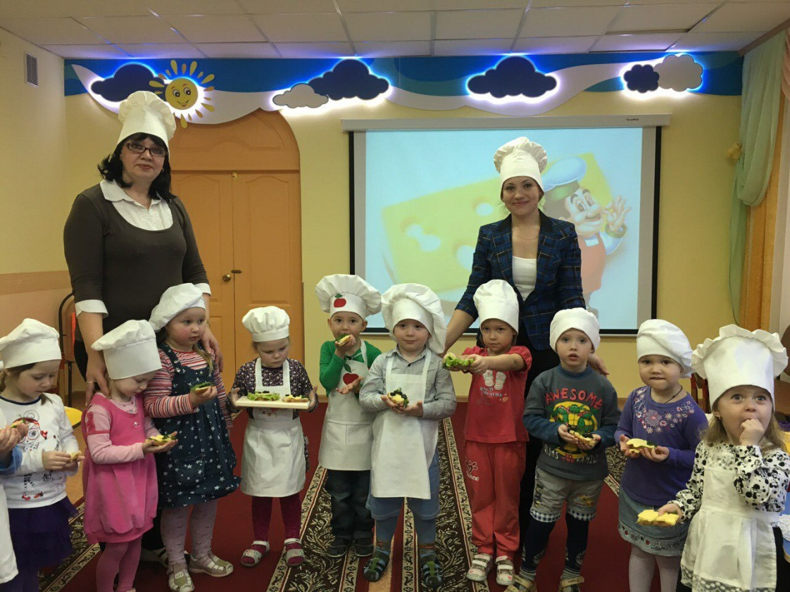
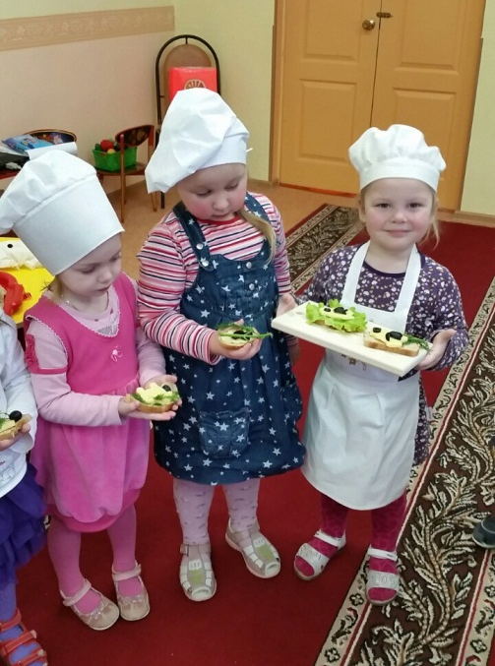
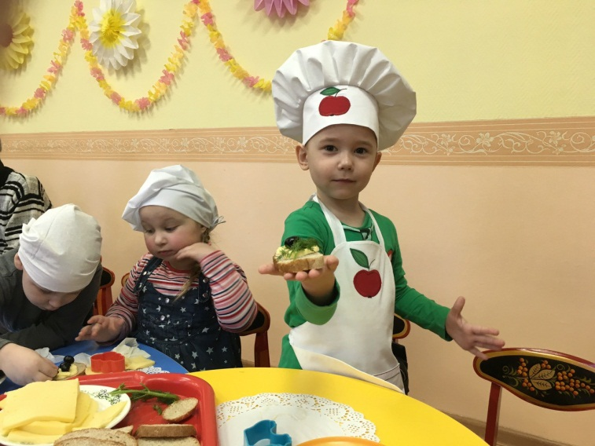
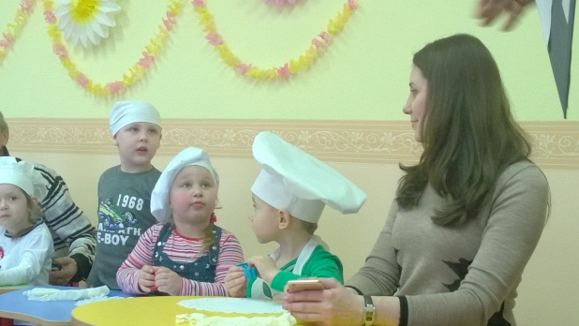

Slide 19
Итоговый этап:
самооценка, рефлексия деятельности, обобщение мероприятий проекта.
Благодарю за внимание!

